Slide 1
Něco jsme ztratili, něco získali a stále se máme rádi…
Česká delegace na Slovensku

Slide 2
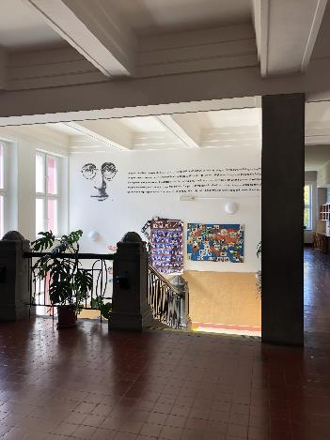
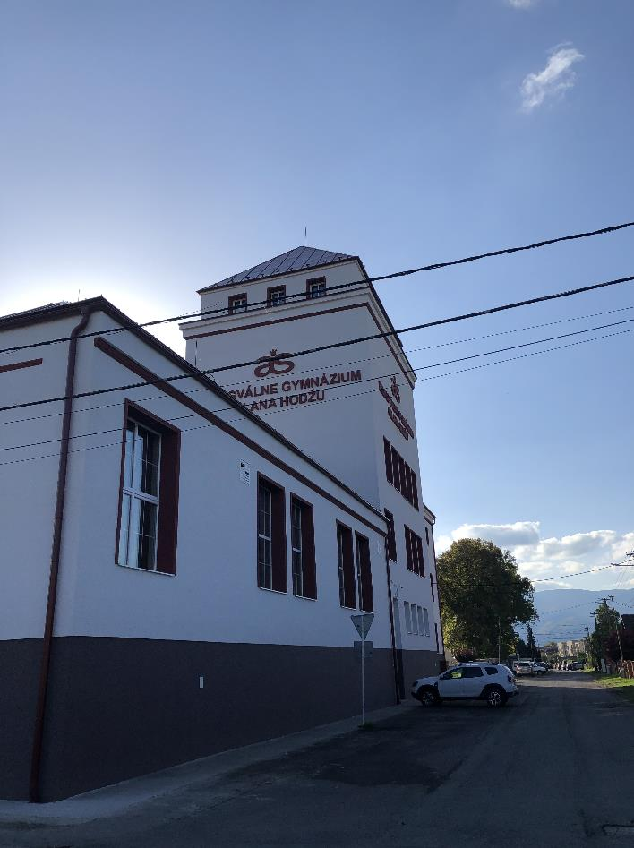
Bilingválne gymnázium Milana Hodžu
Znovu jsme se potkali s našimi kamarátmi a vyzkoušeli jsme si vyučování na jejich škole

Slide 3
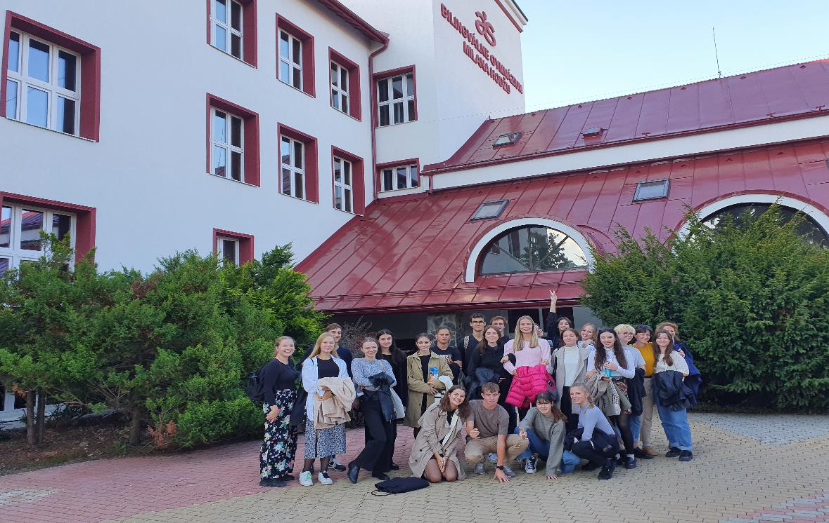

Slide 4
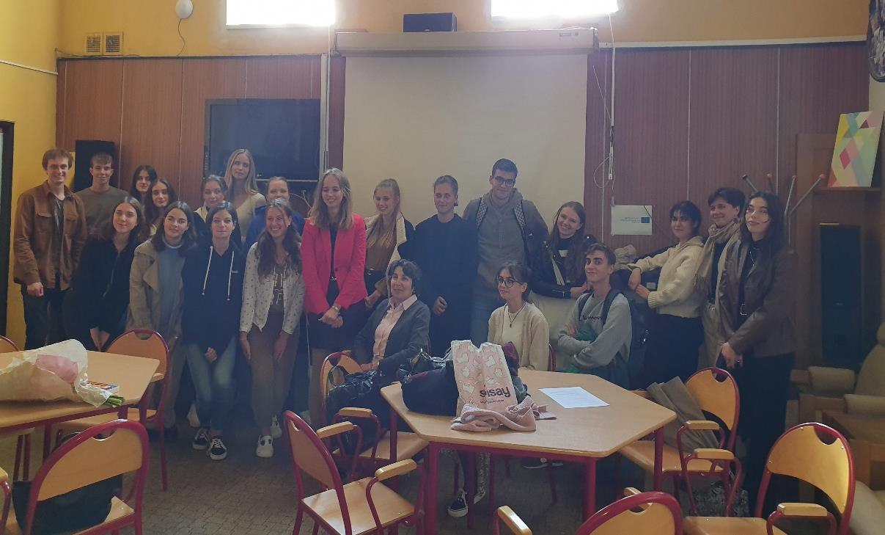
PRACUJEME SPOLEČNĚ NA PROJEKTU

Slide 5
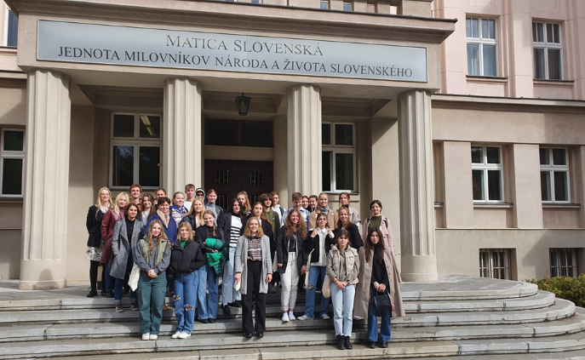
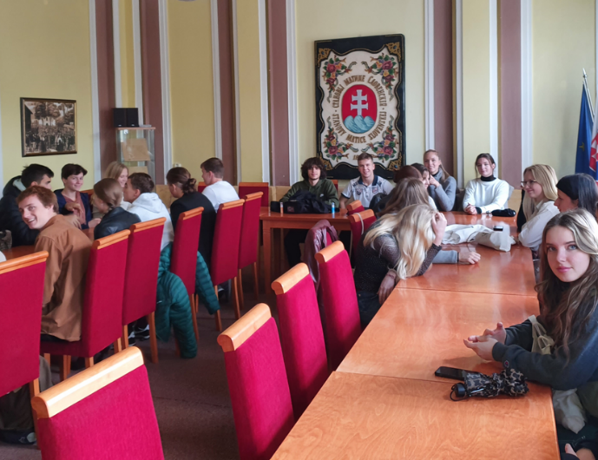
Prohlídka města Martin
Navštivili jsme Maticu Slovenskou, archiv a poslechli jsme si zajímavou přednášku doc. Páreničky, provedli jsme terénní výzkum

Slide 6
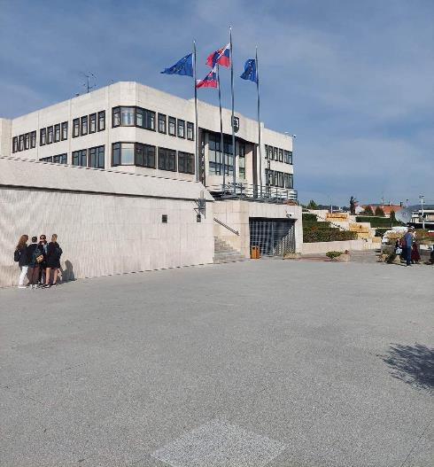
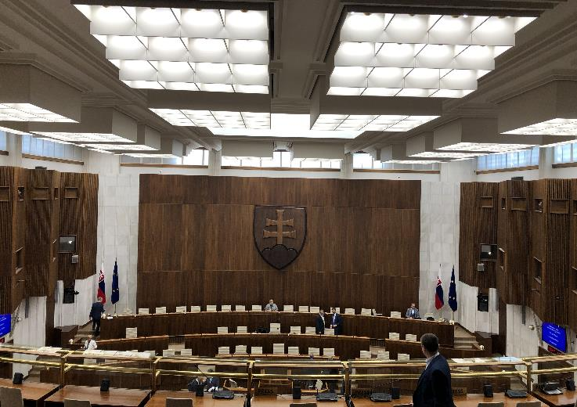
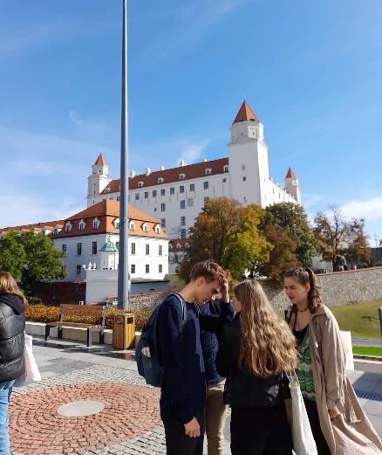
Bratislava
Navštívili jsme Slovenskú Národnú radu a dokonce jsme viděli i její standardní jednání a provedli terénní výzkum

Slide 7
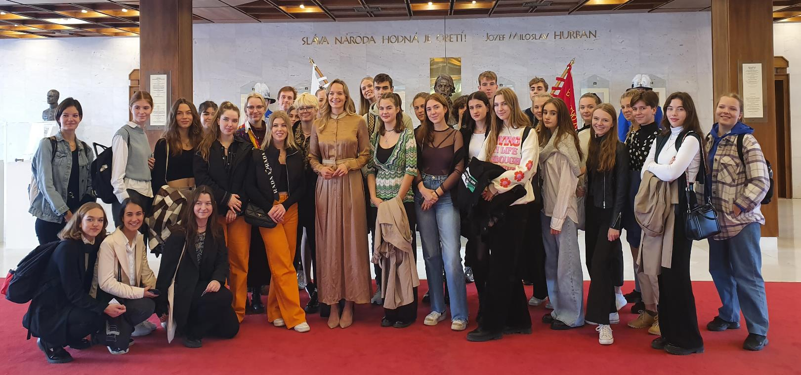

Slide 8
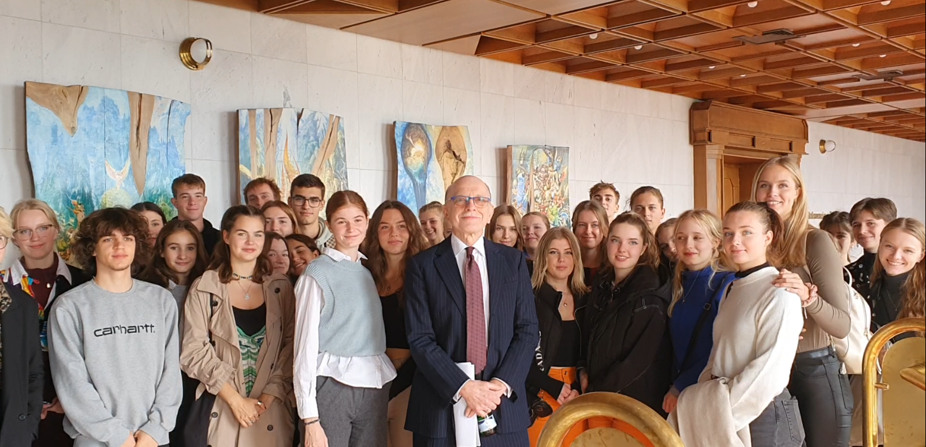

Slide 9
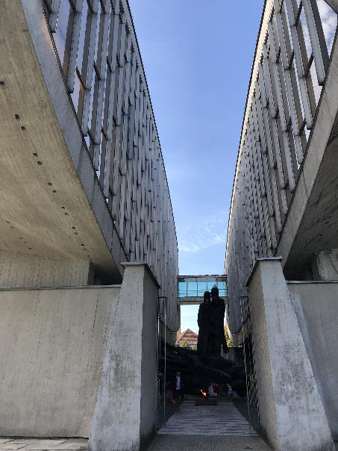
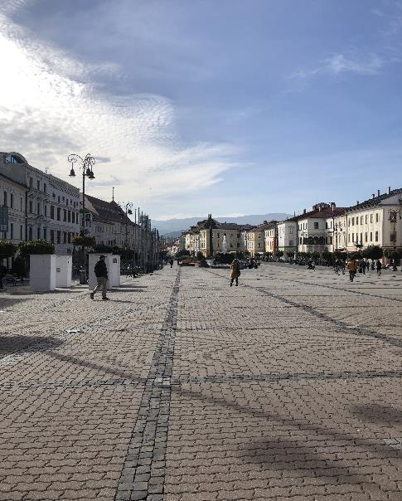
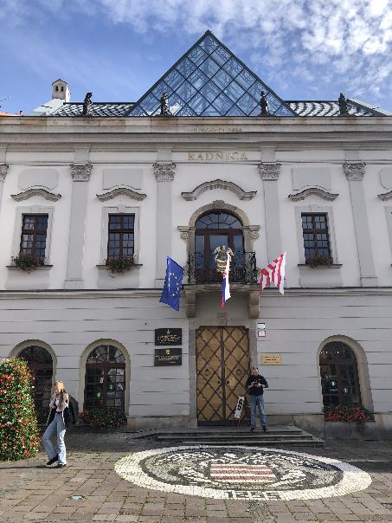
Banská Bystrica
Navštívili jsme Muzeum Slovenského národního povstání

Slide 10
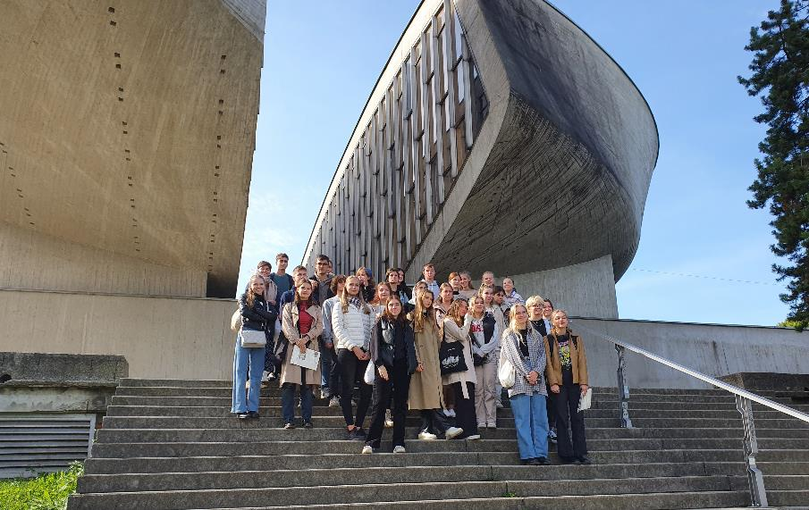
Banská Bystrica
Provedli jsme 3. část terénního výzkumu v regionu a seznámili se se společnou historií boje proti fašismu

Slide 11
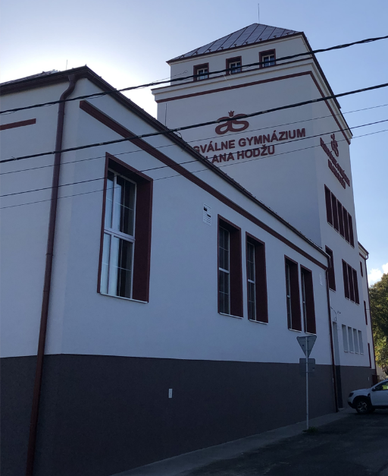
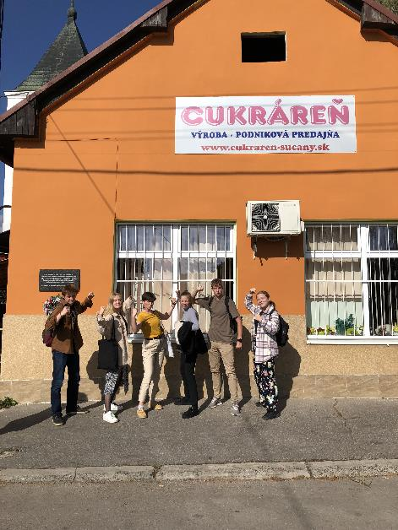
závěrečné loučení a ukončení návštěvy v Sučanech
Něco jsme ztratili, něco získali a stále se máme rádi…
We lost something, we gained something, and we love each other...

Slide 12
Thank you!

